Slide 1


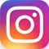
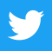

Dev Computing
MANUAL PARA EL PROGRAMADOR
@devcomputing
@devcomputing

Slide 2




Inicios
Utilidad
HTML5
¿Qué es?
Declaración de documento
¿Que necesitas?
Estructura
Elementos / Atributos
Dev Computing

Slide 3


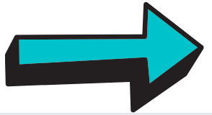


HTML5
¿Sabias que?
Es conocido como un lenguaje de etiqueta publicado a finales del año 2014 y utilizado para el desarrollo de una página web, en el cual se define todo su contenido estructural.
Dev Computing

Slide 4


HTML5
En HTML5 cada sección del documento posee una declaración diferenciada por etiquetas.
¿Sabías que?
Un documento HTML es un archivo de texto que se encuentra estrictamente organizado.
Dev Computing

Slide 5

HTML5
La declaración del documento «DOCTYPE», indica al navegador que versión de HTML esta en uso.
Dev Computing

Slide 6




HTML5
¿Qué necesitas para iniciar?
Simplemente puedes utilizar un Bloc de Notas o algún editor de texto como «Sublime Text, Atom, Adobe Brackets, entre otros».
Bloc de Notas
Atom
Sublime Text
Dev Computing

Slide 7



HTML5
Una vez declarado el tipo de documento, se construye la estructura del tipo «árbol», teniendo como «raíz» el elemento <html>.
Dev Computing

Slide 8


HTML5
Un documento HTML5 deberá ser guardado con la extensión «.html» o «.htm», sin diferenciación alguna de su uso en la actualidad.
¿Qué extensión se utiliza?
Dev Computing

Slide 9


HTML5
La mayoría de las etiquetas en HTML5 utilizan pares (etiqueta de apertura y de cierre).
Dev Computing

Slide 10

HTML5
¿Sabías que?
Cada elemento en HTML5 contiene atributos, los cuales pueden ser definidos como las propiedades de cada elemento.
Existen atributos globales y/o propios.
Dev Computing

Slide 11



HTML5
Atributos Globales
Existen atributos globales los cuales se encuentran definidos para todos los elementos dentro del estándar.
Existen atributos propios los cuales se encuentran definidos para un elemento en particular.
Atributos Propios
Dev Computing

Slide 12

HTML5
Los atributos cambian la forma mediante el cual los navegadores hacen la interpretación de los elementos.
Dev Computing

Slide 13


HTML5
¿Cómo se puede declarar un atributo?
Los atributos se declaran a través de su nombre, seguido de un signo igual (=) y su valor correspondiente entre comillas (“”).
Dev Computing

Slide 14
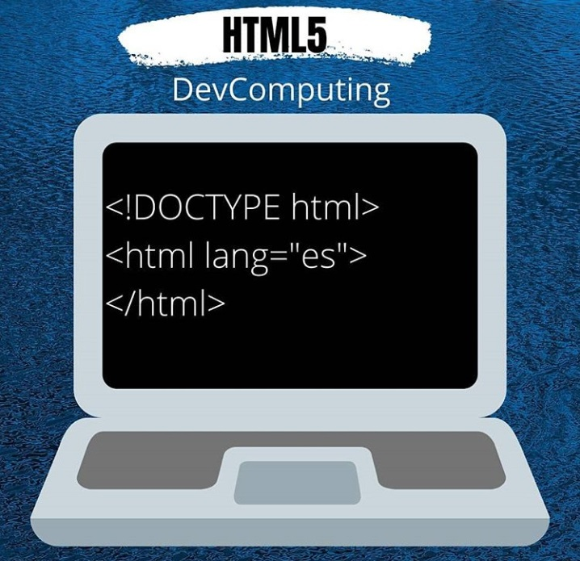
HTML5
El atributo lang es el único que necesitamos especificar en nuestro HTML5 y nos sirve para definir el idioma contenido en el documento.
Dev Computing

Slide 15

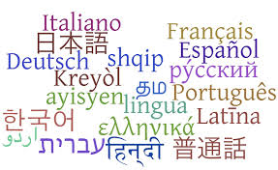
HTML5
El atributo global lang contiene una serie de lenguajes que pueden ser utilizados; como español (es), inglés (en), alemán (de), entre muchos otros asignados mediante un código definido por estándar ISO.
Dev Computing

Slide 16
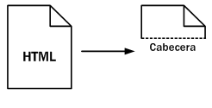


HTML5
La etiqueta <head> contiene la definición del título de la página web, declaración de caracteres, información del documento y la ruta de archivos externos; tales como estilos y/o scripts.
Este contiene la primera sección de nuestro documento.
Dev Computing

Slide 17

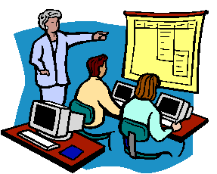
HTML5
La información colocada dentro del elemento head no es visible para el usuario, exceptuando los casos de íconos y el título de la página web.
Dev Computing

Slide 18
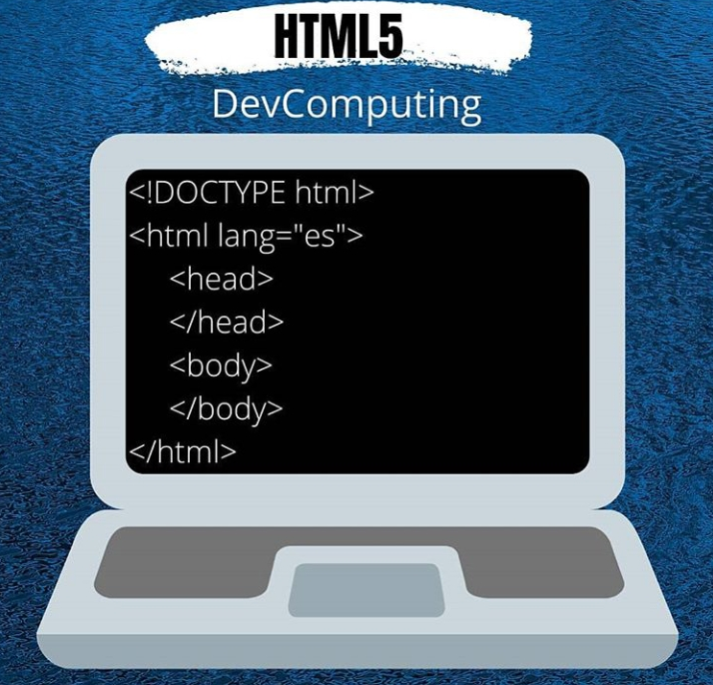

HTML5
El elemento body corresponde al conjunto principal de un documento HTML y contiene la parte visible construida a través de etiquetas.
Dev Computing

Slide 19
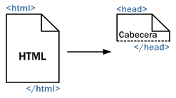


HTML5
El elemento meta precisa los caracteres definidos para el texto en el documento, es utilizado para motores de búsqueda y se encuentra contenido dentro de la etiqueta head.
Dev Computing

Slide 20


HTML5
Este se encuentra contenido en el elemento meta.
El atributo charset debe ser definido en los primeros 512 caracteres del documento; es decir después de la etiqueta <head>, para que todos los navegadores detecten la codificación de caracteres.
Dev Computing

Slide 21

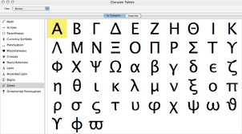
HTML5
El atributo charset define que tipo de caracteres se van a utilizar en el documento y es más sencillo su uso con HTML5.
Dev Computing

Slide 22


HTML5
El elemento meta a través del atributo name y content nos permite describir de forma sintetizada el contenido del documento para el uso general de su búsqueda en los browsers.
Dev Computing

Slide 23


HTML5
La etiqueta <title> se encuentra contenida dentro del elemento head y contiene el título del documento HTML5.
Dev Computing

